Slide 1
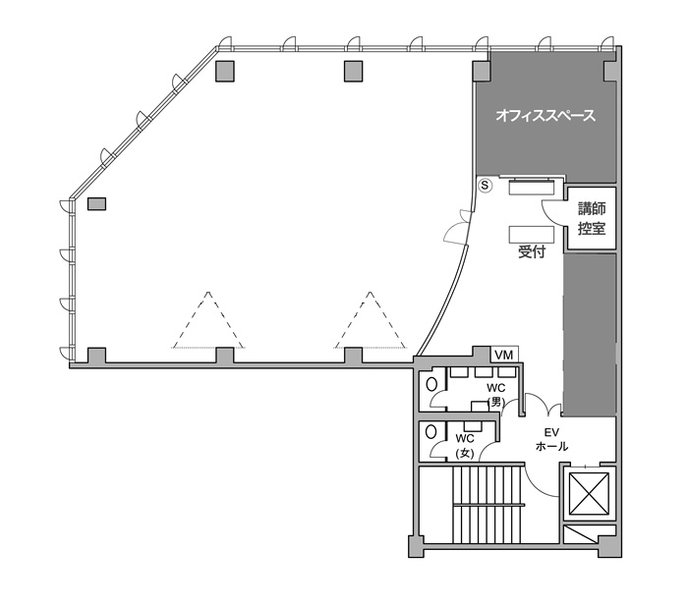
アイランド形式
最大84名収容（140.4㎡）

